Slide 1
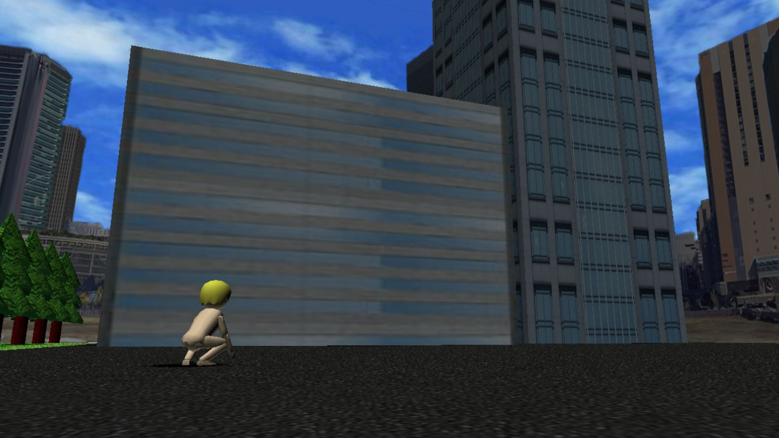

Hitman(仮)
ゲームスペシャリスト学科1年 加藤瑞葵
撃破しろ！
街中に潜む敵を
制限時間内に襲い掛かってくる敵を全て撃破しよう！
ビルの上からの奇襲や背後からの不意打ちなど、アクションを駆使して倒そう！
敵の攻撃を受けて体力が0になるとゲームオーバーだ。気を付けよう！

